Slide 1
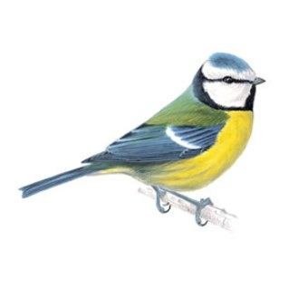
Ôn đếm đến 10
10

Slide 2
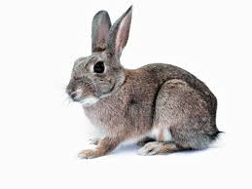
Tách 10 ĐT theo yêu cầu
10
1
9

Slide 3
Tách 10 ĐT theo yêu cầu
10
2
8

Slide 4
Tách 10 ĐT theo yêu cầu
10
3
7

Slide 5
Tách 10 ĐT theo yêu cầu
10
6
4

Slide 6
Tách 10 ĐT theo yêu cầu
10
5
5

